Slide 1




Tự nhiên & xã hội
Lá cây

Slide 2
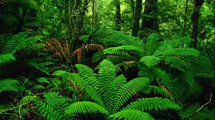


Slide 4
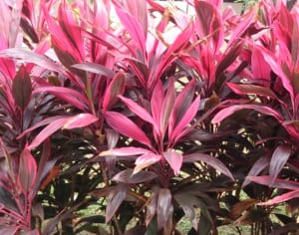
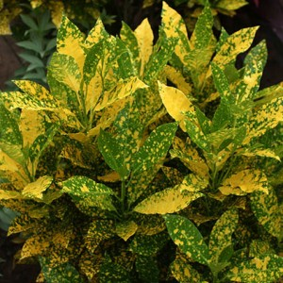
Cây huyết dụ
Cây cô tòng lá đốm

Slide 5
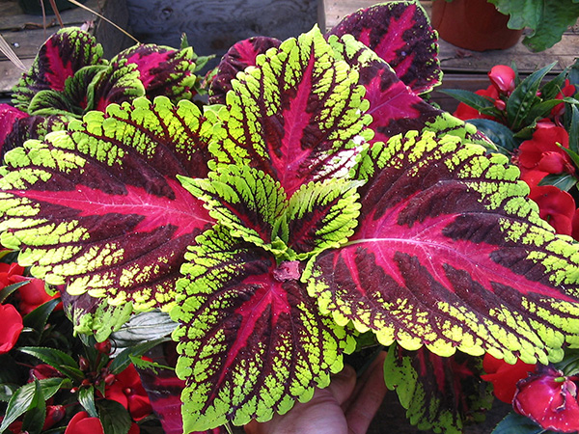
Cây tía tô cảnh

Slide 6
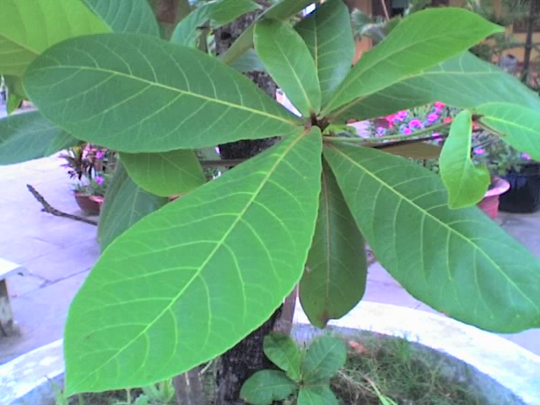
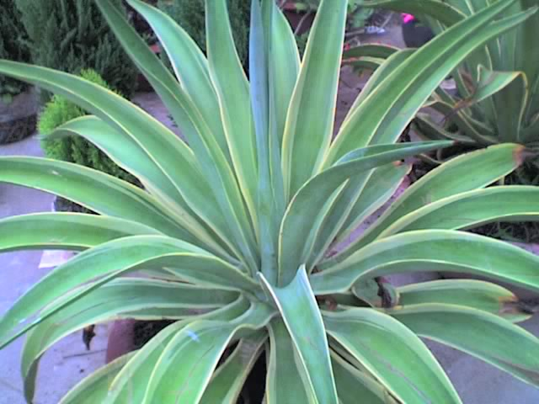
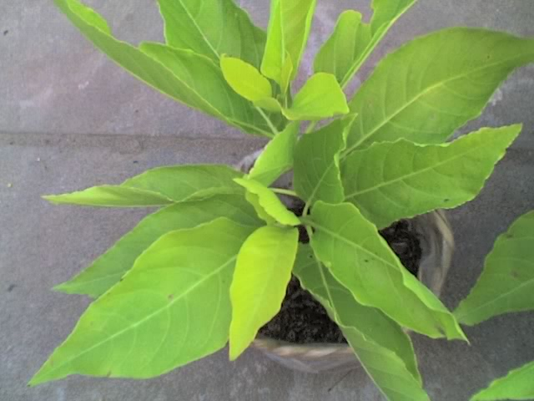
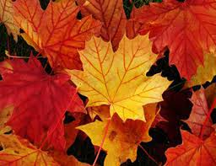
Lá cây có màu xanh lục, một số ít có màu đỏ hoặc vàng

Slide 7
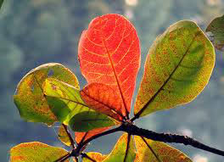
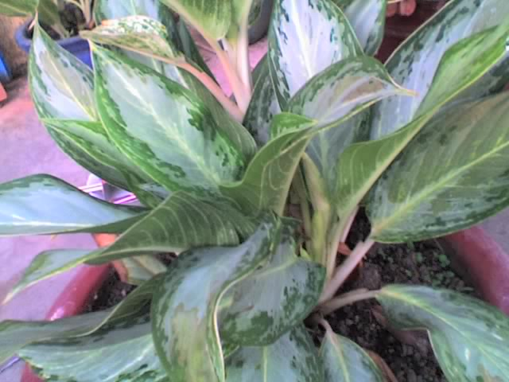
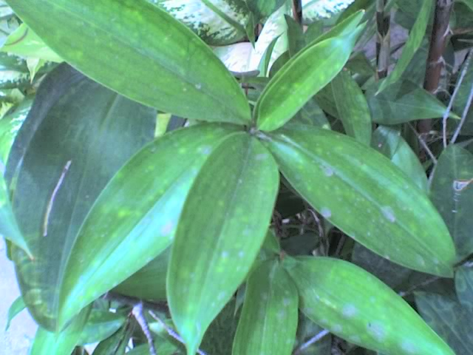
Nhóm lá hình bầu dục

Slide 8
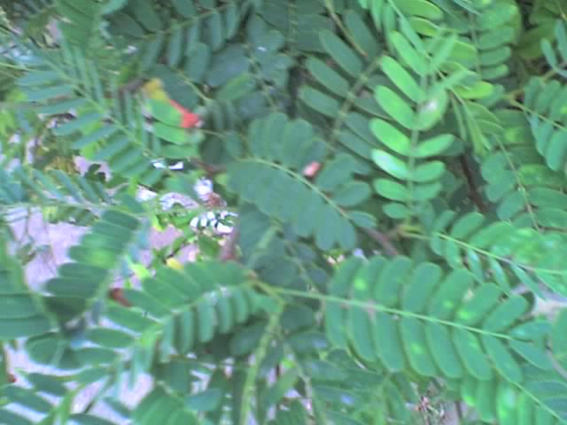
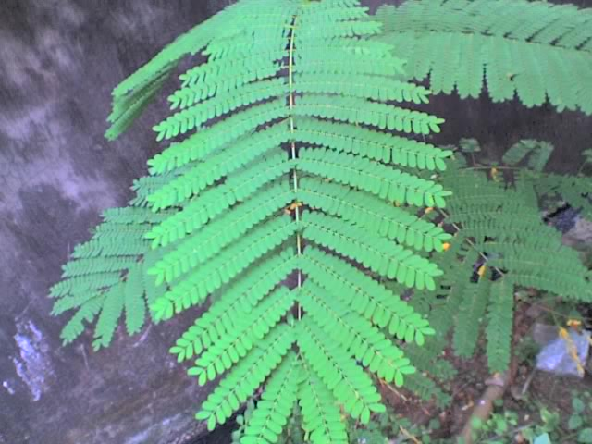
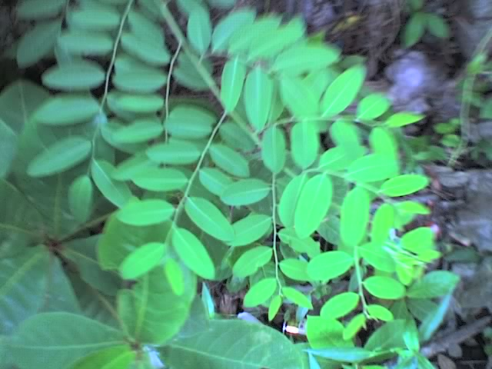
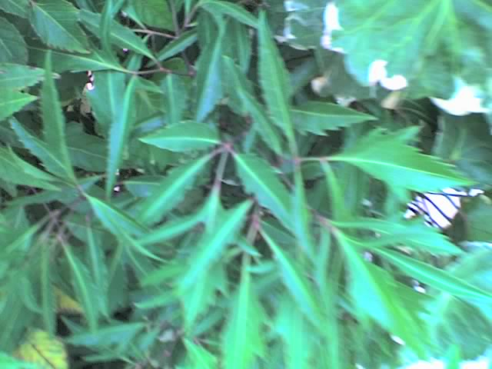
Nhóm lá nhỏ, lá hình lông chim

Slide 9
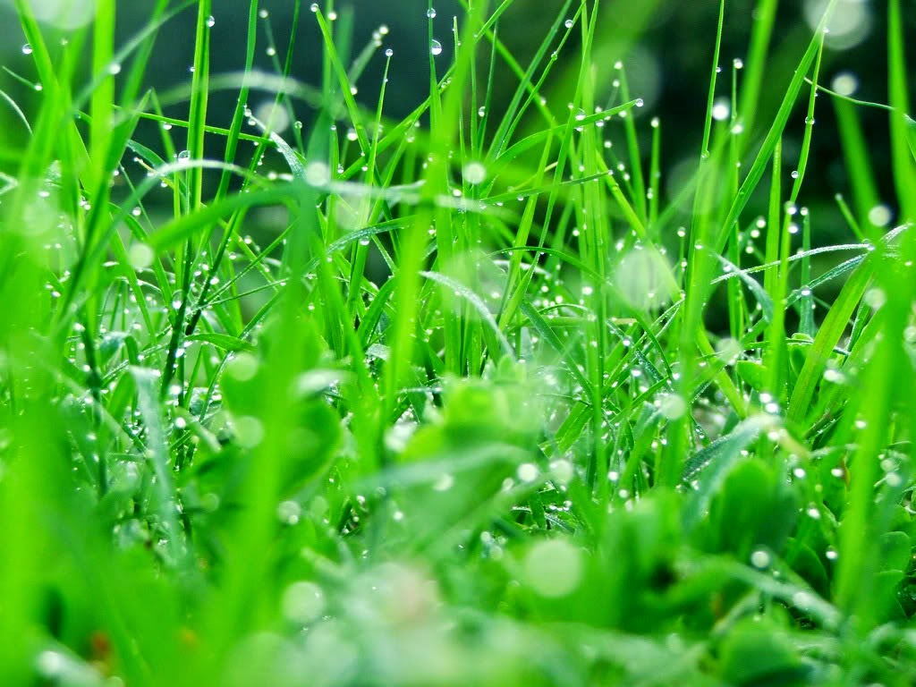
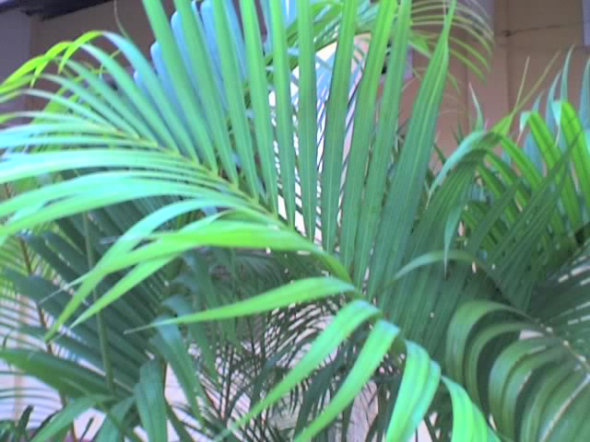
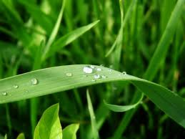
Nhóm lá hình dải dài

Slide 10
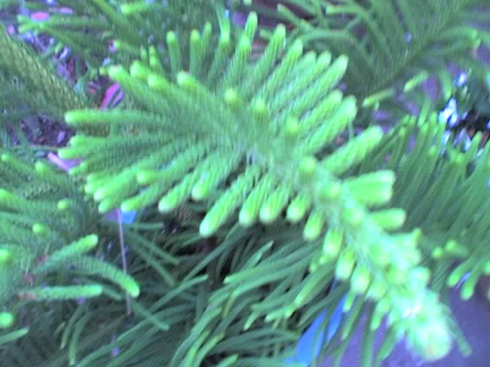
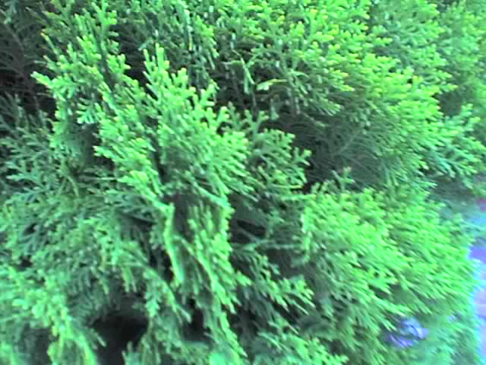
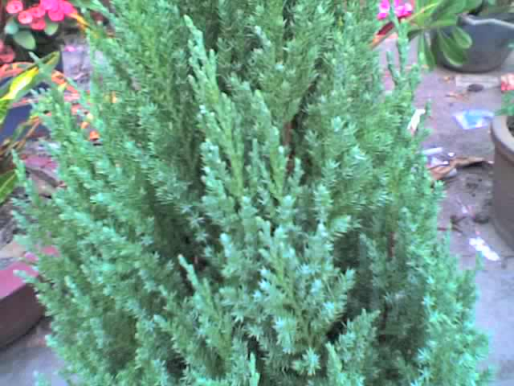
Nhóm lá hình kim

Slide 11
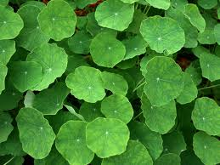
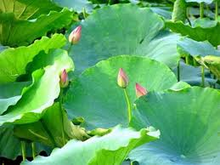
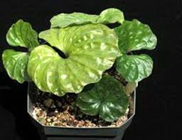
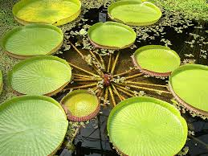
Nhóm lá hình tròn

Slide 12
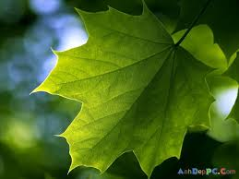
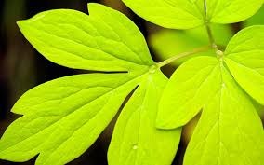
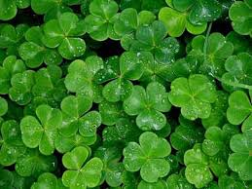

Nhóm lá hình phức tạp

Slide 13
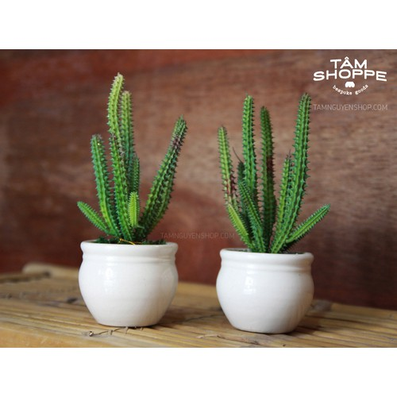

Slide 15
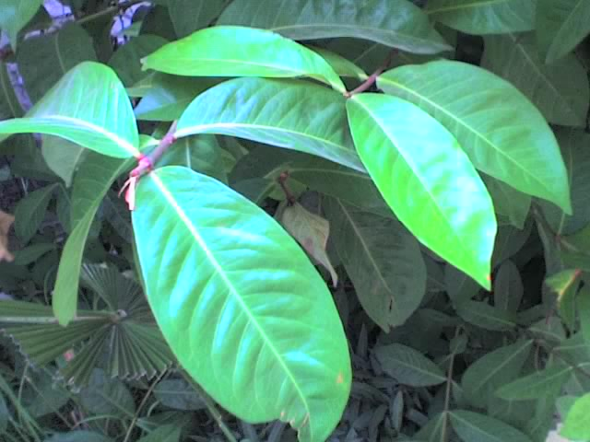
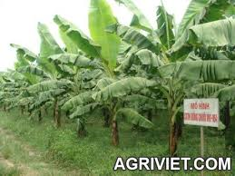
Lá cây có hình dạng và kích thước khác nhau

Slide 16
Kết luận
+ Lá cây thường có màu xanh lục, một số ít có màu đỏ hoặc vàng.
+ Lá cây có rất nhiều hình dạng và độ lớn khác nhau.

Slide 17

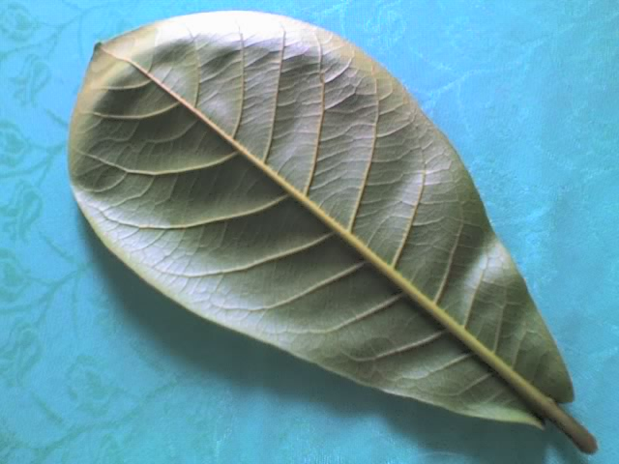
Các bộ phận của lá cây

Slide 18
Gân lá
Phiến lá
Cuống lá

Slide 19
Các bộ phận của lá:
Mỗi chiếc lá thường có cuống lá, phiến lá; trên phiến lá có gân lá.

Slide 20
KẾT LUẬN
+ Lá cây thường có màu xanh lục, một số ít có màu đỏ hoặc vàng.
+ Lá cây có rất nhiều hình dạng và độ lớn khác nhau.
+ Mỗi chiếc lá thường có cuống lá, phiến lá; trên phiến lá có gân lá.

Slide 21





DẶN DÒ
Hỏi bố mẹ, người thân và tự tìm hiểu xem lá cây dùng để làm gì.
Lấy một túi li lông chụp kín vào một cành cây trong một ngày xem việc gì sẽ diễn ra.
Chuẩn bị xem trước bài : Khả năng kỳ diệu của lá cây.

